Slide 1
শুভেচ্ছা

Slide 2
পরিচিত
শ্রেণি : ৪র্থ
বিষয় : বাংলাদেশ ও বিশ্বপরিচয়
অধ্যায় : ১১
পাঠ : বাংলাদেশের জলবায়ু
পাঠ্যাংশ : বাংলাদেশ ষড় ঋতুর দেশ......ঠাণ্ডা পড়ে না।
সময় : ৩০ মিনিট
তারিখ : ২১/০১/২০২০ খ্রি.
নাম : মো. মনজুরুল কাদের
পদবী : সহকারী শিক্ষক
বিদ্যালয় : দ. গোবিন্দপুর সপ্রাবি

Slide 3
শিখনফল:
১৫.২.২: বাংলাদেশের জলবায়ুর সংক্ষিপ্ত বর্ণনা দিতে পারবে।

Slide 4
আমরা কীসের ছবি দেখতে পাচ্ছি?
কোন কোন ঋতু আমরা সহজেই বুঝতে পারি?
ঋতুগুলো কীসের ভিত্তিতে
ভাগ করা হয়েছে?

Slide 5
আজকের পাঠ
বাংলাদেশের জলবায়ু

Slide 6
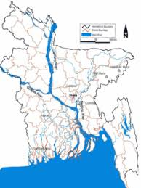
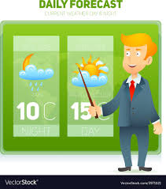
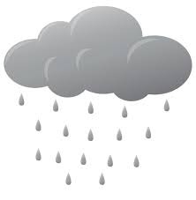
জলবায়ু
বাংলাদেশ ষড় ঋতুর দেশ। কিন্তু তাপমাত্রা ও বৃষ্টিপাতের উপর ভিত্তি করে বাংলাদেশের জলবায়ুকে প্রধান তিনটি ভাগে ভাগ করা যায়।

Slide 7
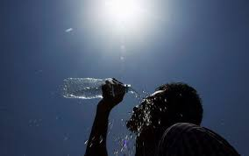
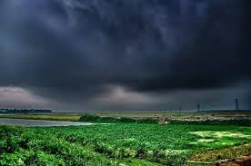
গ্রীষ্মকাল
এসময় তাপমাত্রা ৩৫ ডিগ্রি সেলসিয়াস পর্যন্ত হয়। কোনো কোনো দিন তাপমাত্রা এর চেয়েও বেশি হয়। বছরের সবচেয়ে উষ্ণ মাস এপ্রিল। এপ্রিল বা মে মাসে কালবৈশাখী ঝড় হয়।

Slide 8
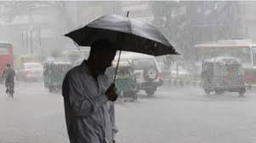
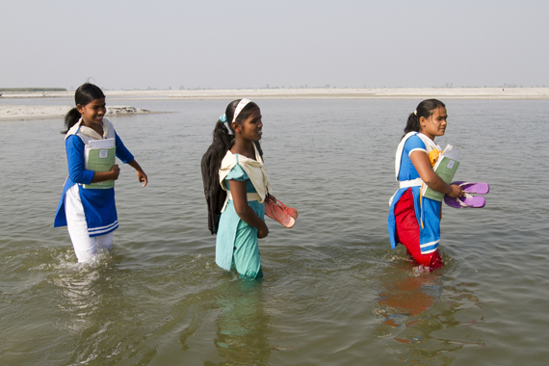
বর্ষাকাল
জুন থেকে অক্টোবর মাস পর্যন্ত বর্ষাকাল। এসময় মৌসুমি বায়ু বঙ্গোপসাগর থেকে উত্তর দিকে বাংলাদেশের উপর দিয়ে বয়ে যায়। ফলে প্রচুর বৃষ্টিপাত হয়। এই ঋতুতে দেশে গড়ে ২০৩ সেন্টিমিটার বৃষ্টিপাত হয়।

Slide 9
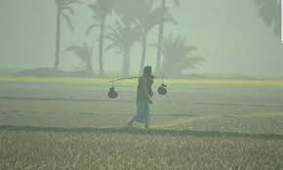
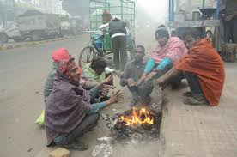
শীতকাল
বর্ষাকালের পরে বাংলাদেশের তাপমাত্রা কমতে থাকে এবং নভেম্বর থেকে ফেব্রুয়ারি মাস পর্যন্ত শীতকাল স্থায়ী হয়। দেশের উত্তর অঞ্চলে বেশি শীত পড়ে এবং গড়ে তাপমাত্রা থাকে ১৮ ডিগ্রি সেলসিয়াস। তবে বাংলাদেশে তুষার পড়ার মত ঠাণ্ডা পড়ে না।

Slide 10
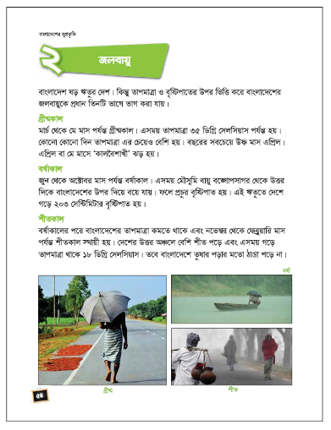
পাঠ্যবইয়ের ৫৪ পৃষ্ঠা বের করি।

Slide 11
পাঠটি নিরবে পড়ি।

Slide 12
কাজটি জোড়ায় করি।
ঋতু তিনটির ২টি করে বৈশিষ্ট্য লিখি।
গ্রীষ্মকাল | বর্ষাকাল | শীতকাল
১) | ১) | ১)
২) | ২) | ২)

Slide 13
ঋতুগুলোর সাথে তার বৈশিষ্টের মিল করি।
গ্রীষ্মকাল
বর্ষাকাল
শীতকাল
মৌসুমি বায়ু
ঠাণ্ডা
গরম
১৮ ডিগ্রী সেলসিয়াস
কালবৈশাখী
২০৩ সেন্টিমিটার

Slide 14
মূল্যায়ন
বাংলাদেশের জলবায়ু প্রধানত কয়টি ভাগে বিভক্ত?
কালবৈশাখী ঝড় কোন ঋতুতে হয়?
মৌসুমি বায়ুর ফলে কী ঘটে?
কোন ঋতুটি তোমার সবচেয়ে প্রিয়?

